Slide 1
Luonnolliset väestönmuutostekijät:
syntyvyys ja kuolleisuus
erotus on luonnollinen väestönmuutos
Imeväis- ja lapsikuolleisuus sekä elinajanodote kertovat alueen kuolleisuudesta tarkemmin.
Hedelmällisyysluku = ilmoittaa, kuinka monta lasta hedelmällisessä iässä olevat naiset keskimäärin synnyttävät koko elinaikanaan.
Väestöllisen muuntumisen mallin viidessä vaiheessa tarkastellaan syntyvyyden ja kuolleisuuden sekä väestönkasvun ja väkiluvun historiallista kehitystä.
Väestönkasvuun vaikuttaminen:
hillitsevästi perhesuunnittelulla
kannustavasti taloudellisilla tuilla
Väestön ikääntyminen heikentää huoltosuhdetta.

Slide 2
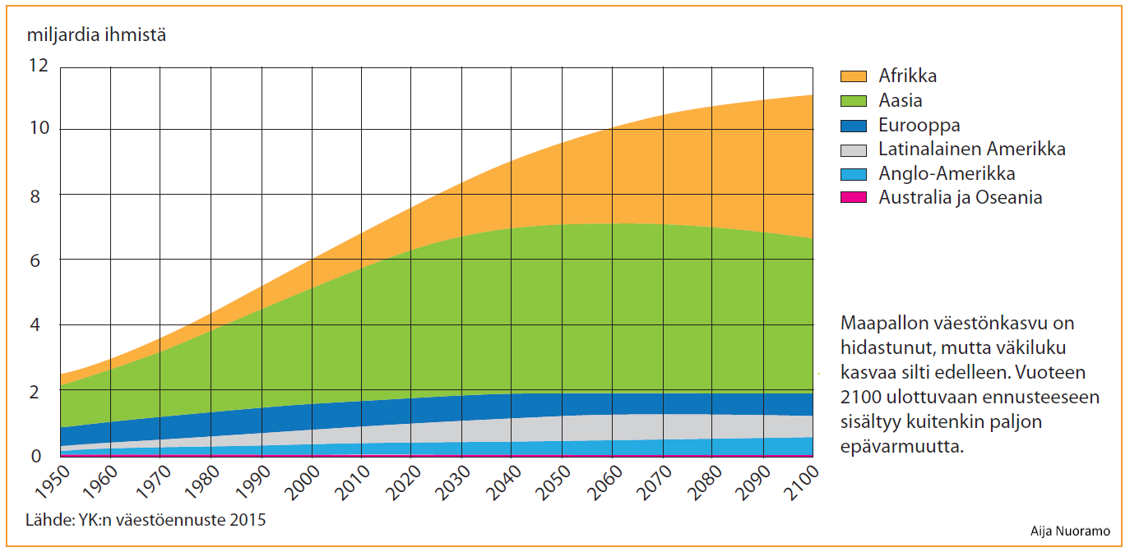
Maapallon väestönkasvu suuralueittain

Slide 3
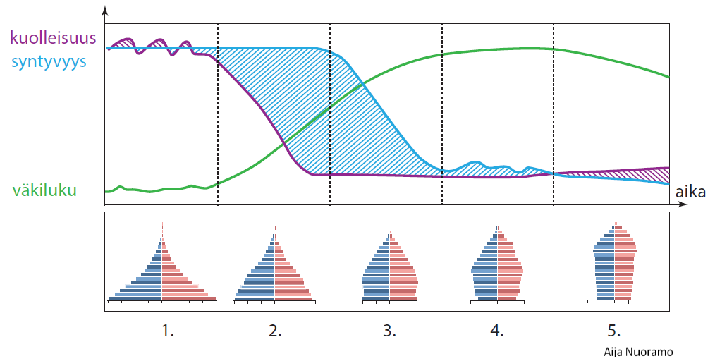
Väestöllisen muuntumisen malli
1. Hitaan väestönkasvun vaihe
2. Kiihtyvän väestönkasvun vaihe: esim. Nigeria ja Pakistan
3. Hidastuvan väestönkasvun vaihe: esim. Intia ja Brasilia
4. Pysähtyvän väestönkasvun vaihe: esim. Kiina ja Ruotsi
5. Vähenevän väestön vaihe: esim. Japani ja Bulgaria

Slide 4
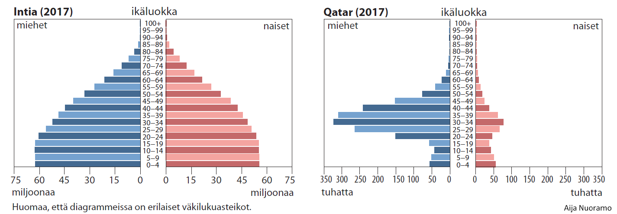
Erilaisia väestöpyramideja

Slide 5
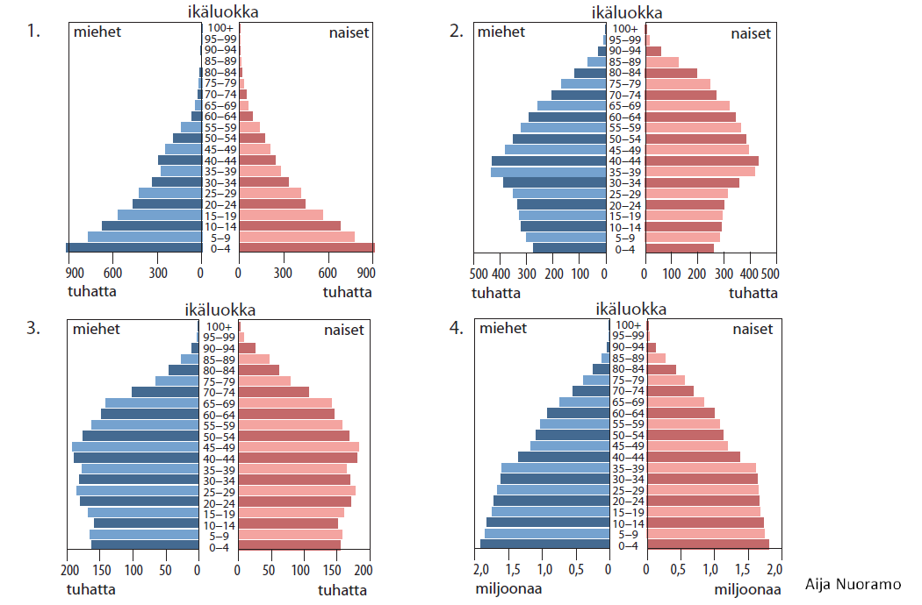
Väestöpyramidien tulkintaa

